Slide 1
ENERGIE RENOUVELABLE– EDE2
Formation sur GRASSMED – MEETMED II
WP3_A3.1.6
Marrakech 6 février 2024

Slide 2
Grandes Lignes
RENEWABLE ENERGY – EDE2
Qu’est-ce que l’ÉNERGIE RENOUVELABLE ?
Pourquoi utiliser les ÉNERGIES RENOUVELABLES ?
Comment intégrer les RESSOURCES ÉNERGÉTIQUES RENOUVELABLES ?
Système photovoltaïque
Système d'énergie éolienne
Système hybride PV-éolien
Comment calculer le pourcentage d'ÉNERGIE RENOUVELABLE fournie par le système ?
Comment se conformer à GRASSMED ?

Slide 3
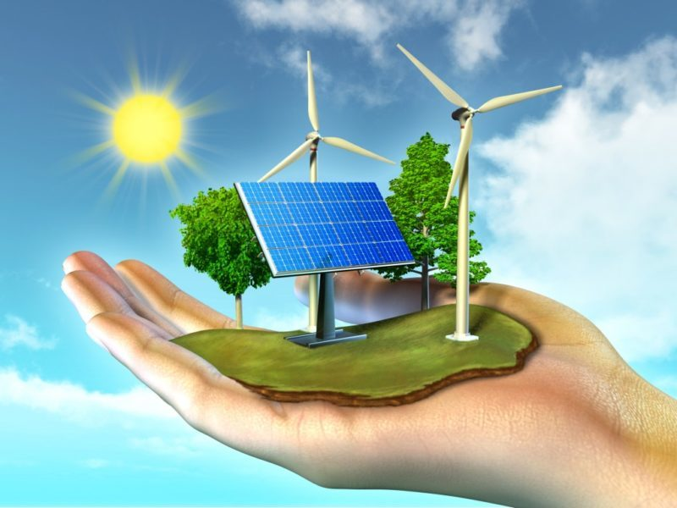
Qu’est-ce que l’ÉNERGIE RENOUVELABLE ?
RENEWABLE ENERGY – EDE2
L’énergie renouvelable provient de ressources naturelles qui se reconstituent en moins d’une vie humaine sans épuiser les ressources de la planète.
Ces ressources – telles que la lumière du soleil, le vent, la pluie, les marées, les vagues, l’hydroélectricité, la biomasse et l’énergie thermique stockée dans la croûte terrestre – ont l’avantage d’être disponibles sous une forme ou une autre presque partout.

Slide 4
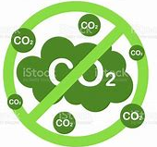
Pourquoi utiliser les ÉNERGIES RENOUVELABLES ?
RENEWABLE ENERGY – EDE2
Les avantages des énergies renouvelables sont nombreux et indéniables, pour les populations et la planète, depuis la réduction de la pollution de l'air et de l'eau, la réduction des émissions de CO2, entre autres avantages.
En bref, les points les plus avantageux sont les suivants :
Les énergies renouvelables n’émettent pas ou peu de gaz à effet de serre.
Les énergies renouvelables n’émettent pas ou peu de polluants atmosphériques.
Les énergies renouvelables sont gratuites.

Slide 5
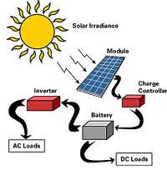
Comment intégrer les RESSOURCES ÉNERGÉTIQUES RENOUVELABLES ?
RENEWABLE ENERGY – EDE2
L’éolien et le solaire sont à l’origine d’une révolution en matière d’énergie propre. Les systèmes sont assez simples : ils utilisent l’énergie du soleil et du vent et la convertissent en énergie renouvelable.
Les deux systèmes peuvent être utilisés seuls ou en hybride. Ils peuvent également être installés hors réseau pour une alimentation électrique ininterrompue avec des systèmes de stockage appropriés tels que des batteries.
Système photovoltaïque (PV) : Les cellules solaires photovoltaïques (cellules PV) contiennent du silicium, qui convertit l'énergie du soleil en électricité. Les cellules photovoltaïques peuvent être disposées en réseaux de panneaux installés sur les toits des bâtiments. Le système de production d’électricité est composé de :
Panneaux,
Onduleur cc/ca,
Batteries si hors réseau
Sectionneur électrique
Système de mise à la terre
Câblage.
Off grid PV system
with battery bank

Slide 6
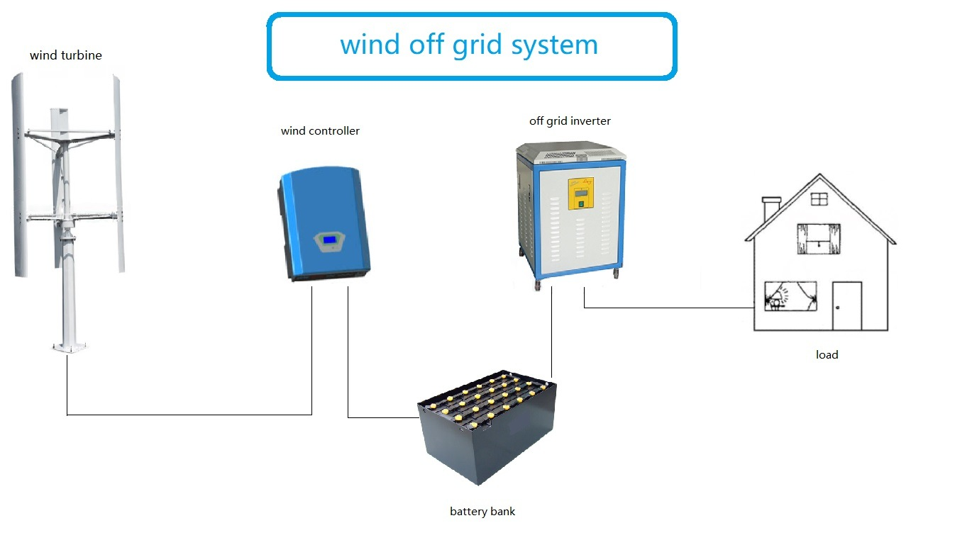
Comment intégrer les RESSOURCES ÉNERGÉTIQUES RENOUVELABLES ?
RENEWABLE ENERGY – EDE2
Système d’énergie éolienne : Une éolienne est une machine qui produit de l’électricité à partir du mouvement du vent. Il convertit l’énergie cinétique en énergie mécanique puis en énergie électrique. Le vent fait tourner les pales d'une turbine en forme d'hélice autour d'un rotor qui fait tourner un générateur qui crée de l'électricité. Les petites éoliennes sont devenues très populaires et sont installées sur les toits des bâtiments résidentiels et commerciaux.
Les composants d’un petit système éolien peuvent inclure :
Une petite éolienne
Un contrôleur de vent
Des Batteries de stockage
Un onduleur
Du Câblage
Un Sectionneur électrique
Un Système de mise à la terre

Slide 7
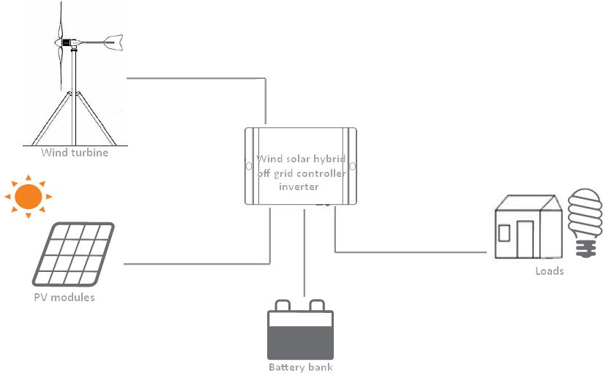
Comment intégrer les RESSOURCES ÉNERGÉTIQUES RENOUVELABLES ?
RENEWABLE ENERGY – EDE2
Système hybride photovoltaïque-éolien : les systèmes hybrides photovoltaïques-éoliens deviennent favorables en raison de leur polyvalence et de leur efficacité accrue. Étant donné que les périodes de pointe de fonctionnement des systèmes éoliens et solaires se produisent à différents moments de la journée et de l'année, les systèmes hybrides sont plus susceptibles de produire de l'électricité. quand vous en avez besoin. Selon de nombreux experts en énergies renouvelables, un petit système électrique « hybride » combinant les technologies éoliennes domestiques et photovoltaïques offre plusieurs avantages par rapport à l'un ou l'autre
Les composants d’un système hybride peuvent inclure :
Une petite éolienne
Un réseau de panneaux photovoltaïques
Un contrôleur hybride éolien-solaire
Onduleur
Batteries de stockage
Câblage
Sectionneur électrique

Slide 8
Comment calculer le pourcentage d'ÉNERGIE RENOUVELABLE fournie par le système ?
RENEWABLE ENERGY – EDE2
1. L'équipe de conception doit soumettre toutes les données nécessaires concernant le besoin en kWh/an
2. De plus, le fabricant doit indiquer l'énergie électrique annuelle estimée qui pourrait être produite par le système éolien. Si un logiciel a été utilisé pour calculer la production électrique annuelle du système photovoltaïque, cette valeur doit être mise à disposition et utilisée pour calculer le pourcentage d'énergie renouvelable utilisé.
3. Calculez la performance du projet en exprimant l'énergie produite par les systèmes renouvelables en pourcentage de l'énergie annuelle du bâtiment.
L'énergie électrique fournie par le système photovoltaïque ou éolien en % peut être calculée de la manière suivante :
𝑬𝒍𝒆𝒄𝒕𝒓𝒊𝒄𝒂𝒍 𝑬𝒏𝒆𝒓𝒈𝒚 𝑷𝑽 𝒐𝒓 𝑾𝒊𝒏𝒅 %=(𝑨/𝑩)∗𝟏𝟎𝟎
Où A représente l’énergie électrique annuelle estimée fournie par le système photovoltaïque ou éolien installé (KWh/an) et B désigne la demande électrique annuelle du bâtiment (KWh/an).

Slide 9
Comment se conformer à GRASSMED ?
RENEWABLE ENERGY – EDE2
Un minimum de 4 % de la production d'électricité à partir de sources d'énergie renouvelables sont requis pour obtenir des points. Selon le pourcentage d'utilisation d'énergie renouvelable par le générateur photovoltaïque ou éolien par rapport à la demande totale, des points seront récompensés. Le tableau ci-dessous affiche le nombre maximum de points pouvant être obtenus.
Un évaluateur vérifiera le potentiel du projet en matière d’énergies renouvelables solaires et éoliennes. L'évaluation de ce crédit repose sur le pourcentage d'électricité fournie à partir de sources renouvelables par rapport à la demande électrique totale du bâtiment.
Maximum Scoring for Residential Buildings | 15
Maximum Scoring for Commercial Buildings | 15
COMMERCIAL and Residential BUILDING percentage of usage | Scoring Points
4%-10% | 6
10.1 %-20% | 9
20.1 %-30% | 12
≥ 30.1% | 15

Slide 10
nous contacter!
RENEWABLE ENERGY – EDE2
Pour toute demande ou commentaire, n'hésitez pas à nous contacter
www.meetmed.org
meetMED Project
@meetmed1
www.almeelebanon.com
almeelb
AlmeeLB
AlmeeLB
almeelb

